Slide 1
银行 AI 智能体比赛 / 2026.10
拾迹银行 Agent
把目标交给 Agent
把每次行动留在眼前
“分析本月账单，然后给李娜转 300 元，
最后挂失尾号 1024 的卡片”
真实模型规划 模拟银行执行
TRACEBANK 拾迹银行 / Agent 工作流
01
Notes:
主线：给出一个目标，现场看到模型规划、工具调用、授权关卡和业务回执。界面记录真实服务端行动事件，不展示模型私密思考。模型为真实 qwen3.8-flash，银行、账户、资金和验证码均为模拟。

Slide 2
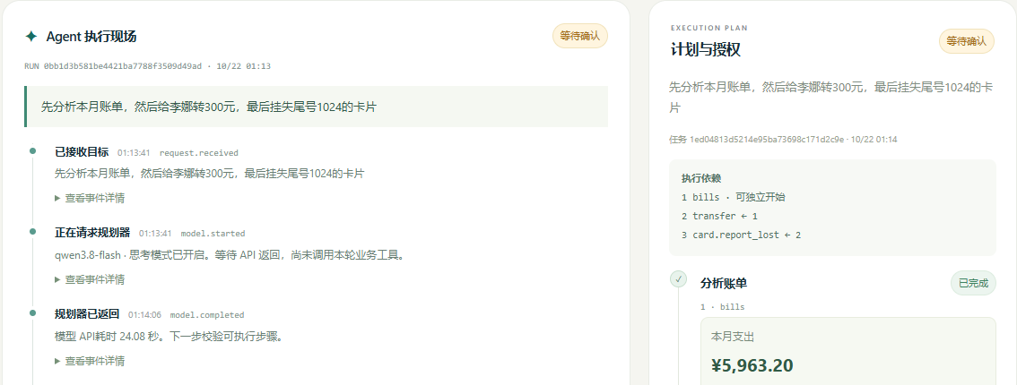
一次需求的执行现场
Agent 执行工作台
TRACEBANK 拾迹银行 / Agent 工作流
02
Notes:
截图来自本次真实浏览器录屏。界面左侧为行动记录，右侧为校验后的计划、依赖及授权。六类场景与账户上下文收纳为辅助入口。来源：artifacts/screenshots/agent/workspace.png，evals/results/agent-workflow-browser.json。

Slide 3
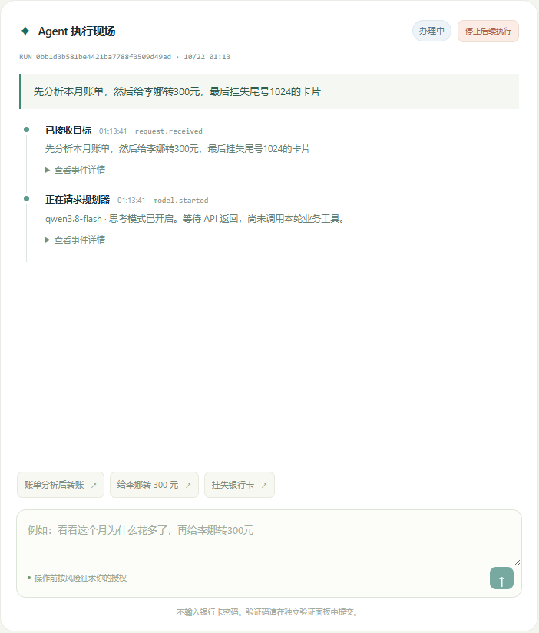
模型规划与服务端校验
目标如何成为可执行计划
输入自然语言目标
模型生成结构化候选计划
包含工具、参数与节点依赖
服务端校验通过后才执行
每个请求一次模型规划
TRACEBANK 拾迹银行 / Agent 工作流
03
Notes:
本实现每个请求只调用一次模型生成结构化候选计划。服务端校验工具白名单、参数、节点依赖与无环性，然后执行保存的 DAG；它不执行多轮自主反思。明确顺序另有保守串行约束。截图：本轮真实模型请求进行期间。来源：banking_agent/planner.py、orchestrator.py，tests/test_runs.py。

Slide 4
已保存的执行计划
三个节点与两次授权暂停
1 分析本月账单
2 给李娜转 300 元
3 挂失尾号 1024
依赖 1
依赖 2
bills · 读取模拟交易
transfer · 等待明确确认
card.report_lost
独立验证
自动查询完成
用户确认后提交
验证码通过后提交
前一步没有回执，依赖它的后续操作保持等待。
TRACEBANK 拾迹银行 / Agent 工作流
04
Notes:
这是本次复合任务实际产生的顺序。账单查询自动完成；300元转账先明确确认，提交得到回执后才创建挂失操作；挂失另需独立验证。恢复任务沿保存的依赖图继续，不再次请求模型。来源：evals/results/agent-workflow-browser.json 的三节点任务。

Slide 5
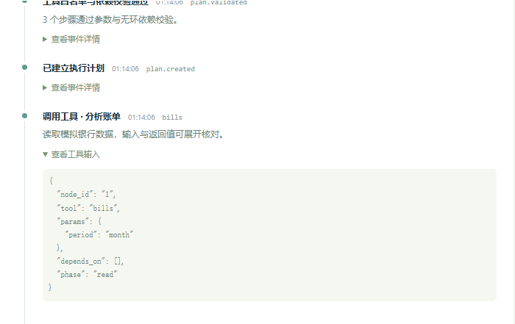
行动记录
每次工具调用都有输入和观测
调用什么
工具名、参数、前置节点
返回什么
查询数据、待授权操作
或业务回执
TRACEBANK 拾迹银行 / Agent 工作流
05
Notes:
左图来自实际执行事件，可展开核对工具输入与返回值。tool.started 的 prepare 阶段仅创建待授权操作，不能据此判断转账完成。业务成功以 operation.result 内的回执为依据。来源：banking_agent/orchestrator.py、run_journal.py。

Slide 6
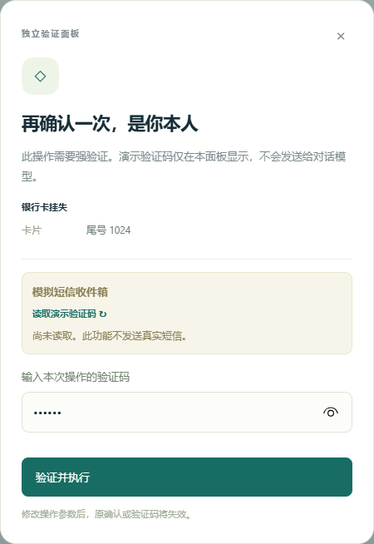
用户始终掌握提交权
授权是执行中的一道关卡
Agent 暂停在待授权节点
用户核对收款人、金额或卡片
独立验证绑定当前操作
授权通过才提交
拿到回执再继续后续步骤
TRACEBANK 拾迹银行 / Agent 工作流
06
Notes:
黄色转账需核对后明确确认，红色挂失在独立面板验证。模型的“已确认”文字不能替代服务器保存的授权。验证码不会进入对话规划或行动记录。模拟OTP不等同于真实多因子认证。来源：tests/test_runs.py、test_api.py，本轮录屏。

Slide 7
控制与恢复
停止与异常都有可核对的状态
停止
结果未知
规划中请求停止
提交后回执超时
等待当前模型请求返回
本轮后续工具调用为 0
按原操作 ID 查询结果
核对原回执后继续
暂停、恢复和转人工也会写入同一条行动记录。
TRACEBANK 拾迹银行 / Agent 工作流
07
Notes:
规划期间请求停止，当前HTTP调用返回后不再调用本轮工具。已提交资金不能靠停止撤销。模拟回执超时会进入unknown，必须查询原操作；本轮对账返回同一操作的回执，没有新建转账。故障由本地测试夹具注入。来源：本轮浏览器证据、tests/test_runs.py、bank.py。

Slide 8
本次复合任务的实际 API 响应
模型调用也有可核对的凭据
qwen3.8-flash
输入 655 Token 输出 345 Token
总计 1000 Token HTTP 200
Request ID
eed3aaa4-2ea7-9255-b0f5-0ae746936659
TRACEBANK 拾迹银行 / Agent 工作流
08
Notes:
数据来自本次真实模型请求的响应元数据。思考Token属于输出Token子集，不能重复相加。不展示reasoning_content。Request ID可辅助在同一工作空间核对用量。来源：evals/results/agent-workflow-browser.json，三节点run的model.completed事件。

Slide 9
可重放的工程证据
本次验证范围
140
6 组
项目自动化测试通过
真实模型浏览器工作流验证
包含授权续跑、停止、刷新恢复与原操作对账
合成银行数据、脚本确认，尚无真人使用研究
TRACEBANK 拾迹银行 / Agent 工作流
09
Notes:
项目完整tests目录140项通过，1项Starlette HTTPX弃用提醒；本轮真实模型浏览器工作流6组通过：增量规划、授权依赖续跑、刷新不重放、停止、原操作对账、390px布局。此前15例固定模型集是历史开发集，保留其15/15结果，不将其冒充本轮新增留出验证。所有数据、授权均为脚本夹具，没有人类被试。来源：evals/results/pytest-workflow.xml、agent-workflow-browser.json、live-20261021.json。

Slide 10
演示收尾
现场演示与实现范围
一次目标，观察完整行动记录
本地实录约 103 秒
也可直接在 Agent 工作台现场操作
当前实现：一次模型规划 + 依赖图执行 + 独立授权
尚未实现多轮自主重规划、理财交易、预约、AA 与真实银行接入
TRACEBANK 拾迹银行 / Agent 工作流
10
Notes:
先播放或现场运行demo/tracebank-agent-workflow.webm，对照真实事件观察模型规划、工具输入、两次授权暂停、继续执行、停止和超时对账。银行业务为模拟。当前Agent是一次模型规划加确定性DAG执行，尚无多轮自主重规划。理财交易、预约、AA、资金冻结、真实银行和真实认证均未实现。用户自己发布GitHub，未配置远端URL。

